Slide 1
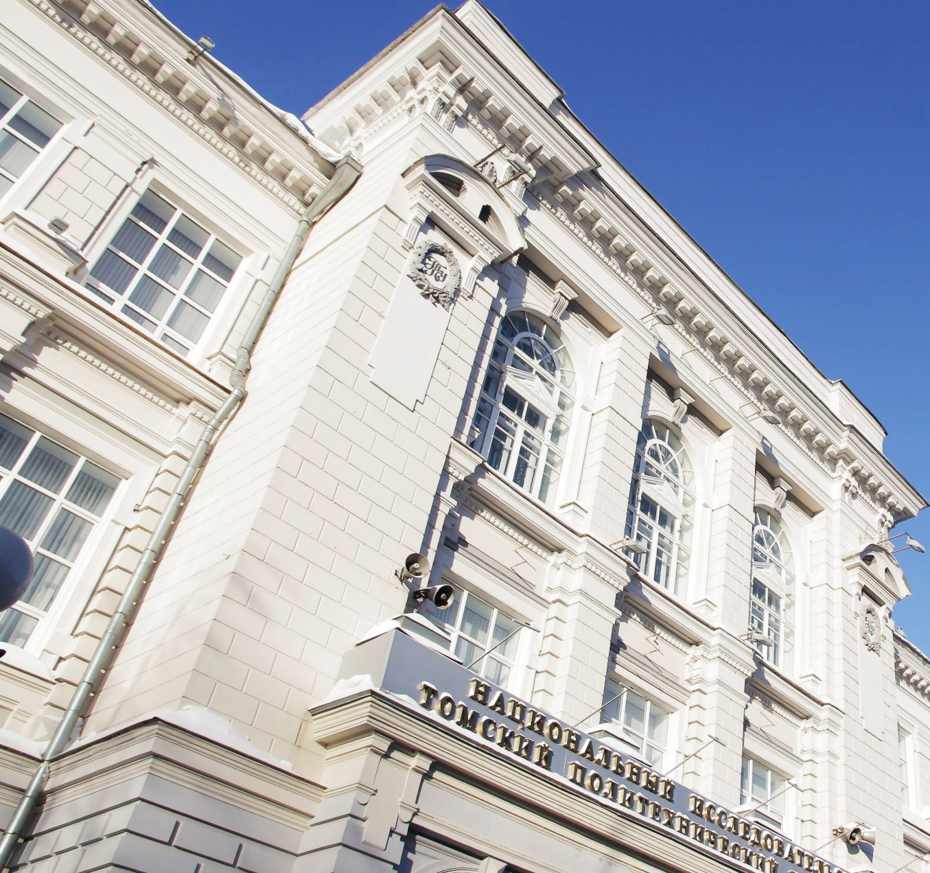
Томский политехнический университет
ФИО
Должность
дата

Slide 2
НАШ ПУТЬ
1896 г.
1904 г.
1917-1934 гг.
1925-1927 гг.
1939 г.
учреждение в г. Томске практического технологического института
первый почетный член ТТИ – Д.И. Менделеев
ТТИ-СТИ-ТИИ
создание первого сибирского самолета – авиэтта «СТИ-1»
первый академик Сибири – М.А. Усов
1900 г.
1906 г.
1923 г.
1935 г.
1944 г.
открытие первого технического вуза в азиатской части России – Томского технологического института императора Николая II.
первый выпуск инженеров: 16 выпускников
при ТТИ создан научно-исследовательский Институт прикладной физики
ТИИ им. С.М. Кирова
преобразование в ТПИ
первый набор студентов – 203 человека
1952-1955 гг.
1967 г.
1997 г.
2009 г.
2021 г.
в ТПИ было создано оборудование для первого за Уралом Томского телецентра
запуск исследовательского ядерного реактора ИРТ-1000
ТПУ стал особо ценным объектом культурного наследия народов Российской Федерации
категория «Национальный исследовательский университет»
ТПУ – участник программы «Приоритет 2030»
1947-1948 гг.
1958 г.
1991 г.
2001 г.
2013 г.
2022 г.
разработка первого отечественного бетатрона – циклического индукционного ускорителя электронов
создан первый НИИ ТПИ – Институт ядерной физики, электроники и автоматики
ТПИ преобразован в ТПУ
открытие Центра профессиональной подготовки и переподготовки специалистов нефтегазового дела в партнерстве с университетом Heriot-Watt
ТПУ входит в топ-15 ведущих российских вузов
ТПУ – участник программы «Передовые инженерные школы»

Slide 3
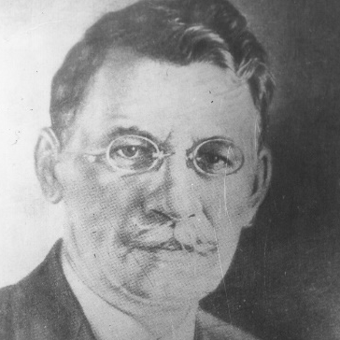
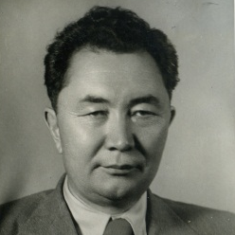
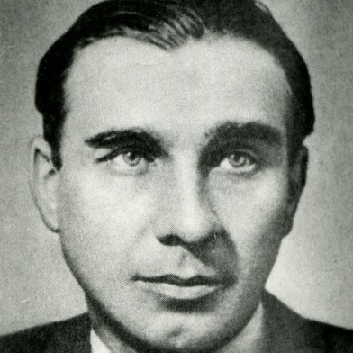
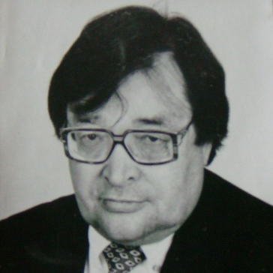
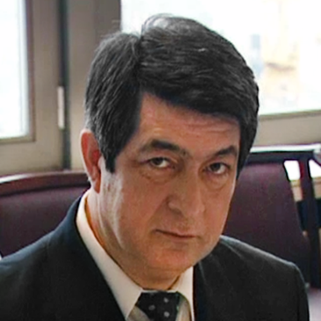
НАШ ВКЛАД
200
ТЫСЯЧ
Михаил Усов
Геолог (1908), академик (1939)
Николай Урванцев
Геолог (1919), исследователь Арктики
Каныш Сатпаев
Геолог (1926), академик (1946)
Николай Никитин
Архитектор (1930), член-корр. (1957)
Николай Камов
Авиаконструктор (1923), создатель вертолетов
ГЕОЛОГИЯ
ГЕОЛОГИЯ
ГЕОЛОГИЯ
АРХИТЕКТУРА
АВИАСТРОЕНИЕ
политехников для страны за 128 лет
Геннадий Месяц
Электрофизик (1958), академик (1984)
Владимир Накоряков
Теплофизик (1958), академик (1987)
Василий Глухих
Физик (1952), академик (1987)
Александр Шутиков
Физик (1984), генеральный директор АО «Концерн Росэнергоатом»
Уткир Султанов
Электромеханик (1963), Премьер-министр Республики Узбекистан (1995-2003)
СИЛЬНОТОЧНАЯ
ЭЛЕКТРОНИКА
ТЕПЛОФИЗИКА
ЯДЕРНАЯ ФИЗИКА
АТОМНАЯ ЭНЕРГЕТИКА
ЭЛЕКТРОМЕХАНИКА

Slide 4
РЕЙТИНГИ
586
Global Ranking of Academic Subjects
QS World University Rankings 2023
9-е место
201-300 место
World University Rankings by Subject
Engineering Petroleum
Mechanical Engineering
14
(1-е в России)
Московский международный рейтинг вузов «Три миссии университета»
ПРЕДМЕТНЫЕ РЕЙТИНГИ ЭКОСИСТЕМЫ «ТРИ МИССИИ УНИВЕРСИТЕТА»:
1
место по направлению «Химические технологии»
274 место (12-е в России)
1
место по направлению «Энергетика, энергетическое машиностроение и электротехника»
2
место по направлению «Ядерные физика и технологии»
3
место по направлению «Нефтегазовое дело»

Slide 5
СТРАТЕГИЧЕСКОЕ ПАРТНЕРСТВО
ТПУ – ОПОРНЫЙ ВУЗ
ТПУ УЧАСТНИК
17 программ инновационного развития (ПИР) госкорпораций
24 из 36 технологических платформ
ПАО «Газпром»
ГК «Росатом»
ПАО «Роснефть»
ОАО «“Информационные спутниковые системы” имени академика М.Ф. Решетнева»
ФГУП «НПО “Микроген ”»
АО «Системный оператор ЕЭС»
ПАО «РАО Энергетические системы Востока»
СТРАТЕГИЧЕСКИЕ ПАРТНЕРЫ
Действуют более 600 договоров о сотрудничестве и совместной деятельности с предприятиями и организациями различных форм собственности
ПАО «Газпромнефть»
ГК «Роскосмос»
ПАО АК «АЛРОСА»
ПАО «Россети»
ГК «Ростех»
ПАО «СИБУР ХОЛДИНГ»
ООО «Газпром трансгаз Томск»
АО «СХК»

Slide 6
СТРУКТУРА УНИВЕРСИТЕТА
ИССЛЕДОВАТЕЛЬСКИЕ ШКОЛЫ
Интегрированные магистерско-аспирантские программы
Фундаментальные исследования мирового уровня
Мегасайенс проекты
ШКОЛА ОБЩЕСТВЕННЫХ НАУК
Исследователи – кандидаты наук
Публикационная активность
Академическая репутация
Социо-гуманитарное образование
Развитие мягких навыков
Междисциплинарные исследования в сфере социальных и гуманитарных наук
ИНЖЕНЕРНЫЕ ШКОЛЫ
Технологическая магистратура
Прикладная аспирантура
Инженерные решения
ПЕРЕДОВАЯ ИНЖЕНЕРНАЯ ШКОЛА «ИНТЕЛЛЕКТУАЛЬНЫЕ ЭНЕРГЕТИЧЕСКИЕ СИСТЕМЫ»
Высококвалифицированные инженеры
Новые технологии
Доходы от НИОКР
Репутация среди работодателей
БИЗНЕС-ШКОЛА
Прикладная магистратура
Технологическое предпринимательство
MBA, MTA, Президенская программа подготовки кадров
Подготовка инженеров новой формации на основе цифровых решений ТЭК
Кросс-отраслевое внедрение отечественных ИТ продуктов
Исследования и разработки для цифровых решений в энергетике
Предприниматели
Корпоративное обучение
Развитие предпринимательской среды
Стартап-сообщество

Slide 7
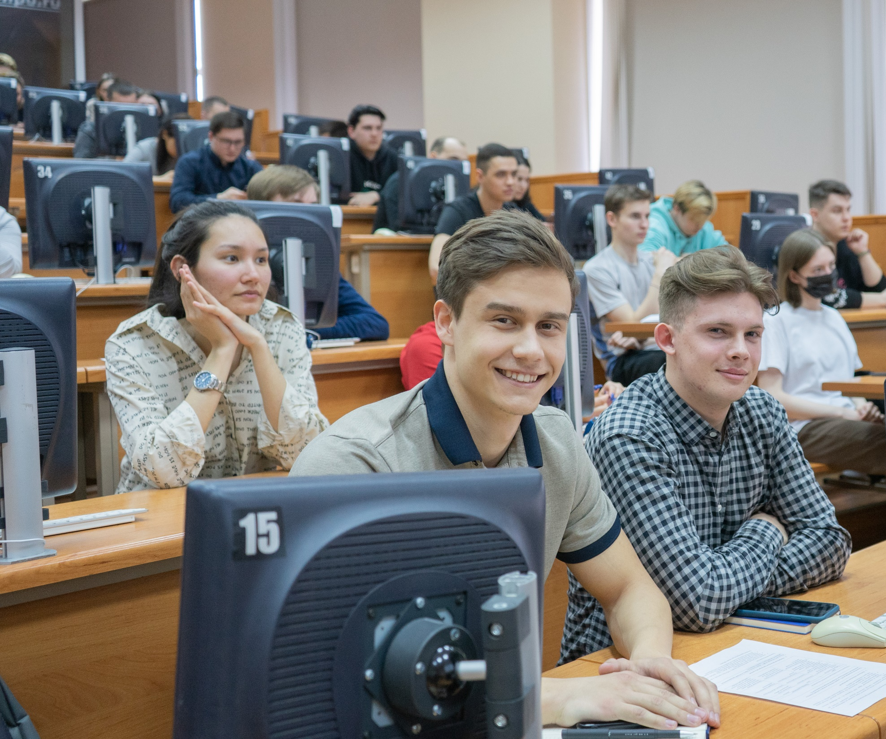
Образование

Slide 8
ОБРАЗОВАНИЕ
СТУДЕНТЫ И ВЫПУСКНИКИ
Контингент обучающихся очной формы обучения
13 100
студентов и аспирантов
Бакалавриат
58%
Магистратура
27%
18,6%
платные
22,4% Иностранные государства
Специалитет
9%
Аспирантура
6%
11429
9929
10387
1 900
выпускников ежегодно
8778
9141
Бакалавриат
Специалитет
Магистратура
Аспирантура
Ежегодно спрос на выпускников ТПУ – специалистов и магистров – более чем в 2 раза превышает их число.
92,4 %
распределение

Slide 9
ОБРАЗОВАНИЕ
СТРУКТУРА ОБРАЗОВАТЕЛЬНЫХ ПРОГРАММ
36 образовательных программ подготовки бакалавров
7 образовательных программ подготовки дипломированных специалистов
6
сетевых программ бакалавриата
2500
электронных курсов в составе очного и заочного обучения
71 образовательная программа подготовки магистров
36
сетевых магистерских программ
63 научные специальности подготовки аспирантов
240
виртуальных тренажеров в составе очного и заочного обучения
280
программ повышения квалификации
9000
слушателей, прошедших подготовку по программам дополнительного профессионального образования
32 научные специальности подготовки докторантов
80
программ профессиональной переподготовки

Slide 10
ОБРАЗОВАНИЕ
МЕЖДУНАРОДНАЯ ДЕЯТЕЛЬНОСТЬ
КОНТИНГЕНТ ИНОСТРАННЫХ ГРАЖДАН
Международные образовательные проекты
1.
Проект сетевого взаимодействия «Международный инженерный институт Шеньянского политехнического университета и Томского политехнического университета»
Контингент обучающихся – 534
4 направления подготовки
2021 2022 2023
Проект подготовки специалистов в области физики конденсированного состояния вещества с Цзилиньским университетом
2.
СТУДЕНТЫ ТПУ, ПРОШЕДШИЕ ОБУЧЕНИЕ В ВУЗАХ, ЧЕЛ.
Ежегодный набор 60 студентов
Контингент обучающихся – 144
Выпуск студентов и аспирантов – 200
345 студентов прошли обучение в зарубежных вузах по совместным ОП
Австрия
Германия
Дания
Корея
Франция
Испания
Италия
Финляндия
Чехия
Казахстан
Кыргызстан
Проект «Международный центр ядерного образования ТПУ»
3.
5 программ ПК и ПП
Контингент обучающихся (маг. и асп.) – 91
Слушатели, прошедшие обучение по ДОП - 100

Slide 11
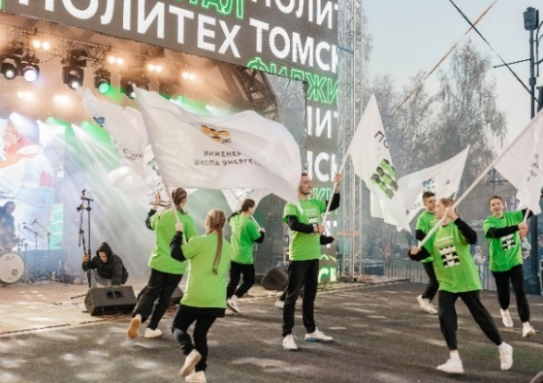
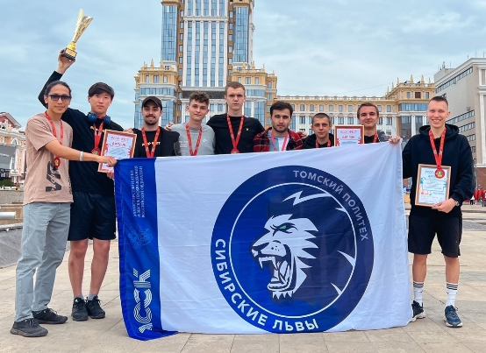
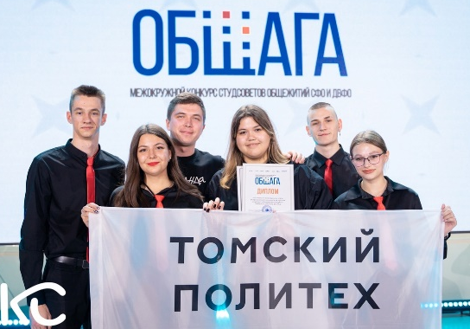
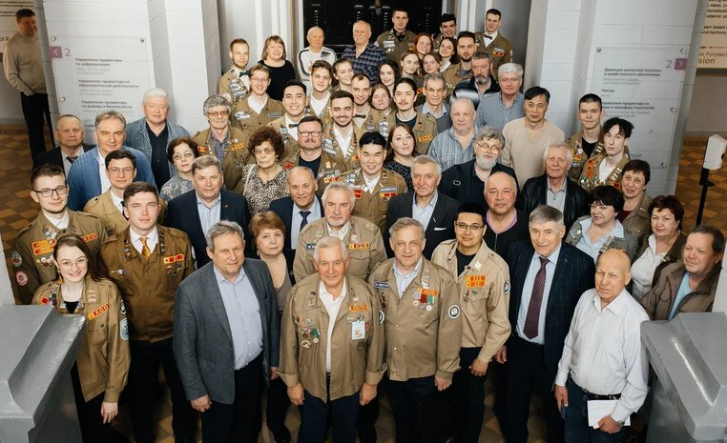
ОБРАЗОВАНИЕ
ВНЕУЧЕБНАЯ ДЕЯТЕЛЬНОСТЬ
16 студенческих объединений (1500 студентов)
700 мероприятий (8 000+ чел.)
20 сборных команд по 17 видам спорта
2 669 000 руб. объем выигранных грантов Росмолодежи
3 место во Всероссийском конкурсе Минобрнауки на лучший штаб ООВО и 1 место среди вузов Томска
2 место у студсовета во Всероссийском конкурсе «Общага» Сибири и Дальнего Востока
22 финалиста Всероссийского проекта «Твой ход»
13 стройотрядов
10 творческих объединений, более 350 участников
Студенческий спортивный клуб «Сибирские львы» – лучший студенческий спортивный клуб СФО
Киберспортивное пространство

Slide 12
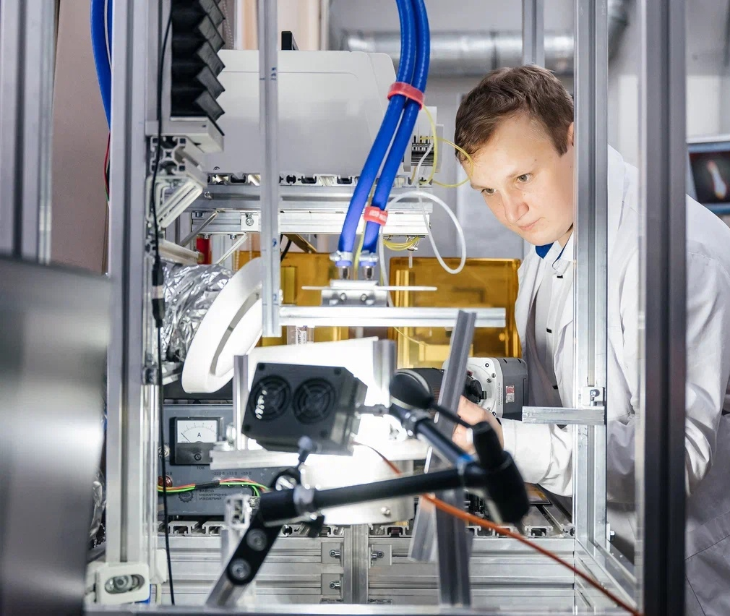
Наука

Slide 13
НАУКА
МЕТРИКИ
ТПУ входит в ТОП-10 университетов страны по объему средств, привлекаемых на НИОКР
ПУБЛИКАЦИОННАЯ АКТИВНОСТЬ
Объем НИОКР составляет более 3,27 млрд руб.
804 публикаций, индексируемых в WOS, в журналах Q1, Q2 — 478
На молодежную науку ежегодно привлекается до 250 млн руб., из них около 80 % средств поступает по программам и грантам.
1072 публикаций, индексируемых в SCOPUS, в журналах Q1, Q2 — 615
Внебюджетная составляющая ТПУ — более 2,18 млрд руб.

Slide 14
НАУКА
НАУЧНЫЕ НАПРАВЛЕНИЯ
2 стратегических проекта
94
научных направления
ЭНЕРГИЯ БУДУЩЕГО
ИНЖЕНЕРИЯ ЗДОРОВЬЯ
СИСТЕМНАЯ ИНТЕГРАЦИЯ УНИВЕРСИТЕТА И КОМПАНИЙ
СОЗДАНИЕ ЦЕНТРОВ КОМПЕТЕНЦИЙ, ФОРМИРУЮЩИХ ИНДУСТРИАЛЬНУЮ СРТ
Новая ресурсная база
Тепло- и электроэнергетика
Ядерная и термоядерная энергетики
Вывод из эксплуатации
Возобновляемые источники энергии
Энергетика замкнутого цикла
Водородная энергетика
Распределенная энергетика
Глубокая переработка сырья и отходов
Цифровые энергетические системы
Энергетические стратегии развития территорий
Ядерная медицина
Лучевая терапия
Фармакологии
Медицинское приборостроение
Новые материалы для медицины
Реконструктивная медицина
Цифровые решения в медицине
Социально-гуманитарные технологии

Slide 15
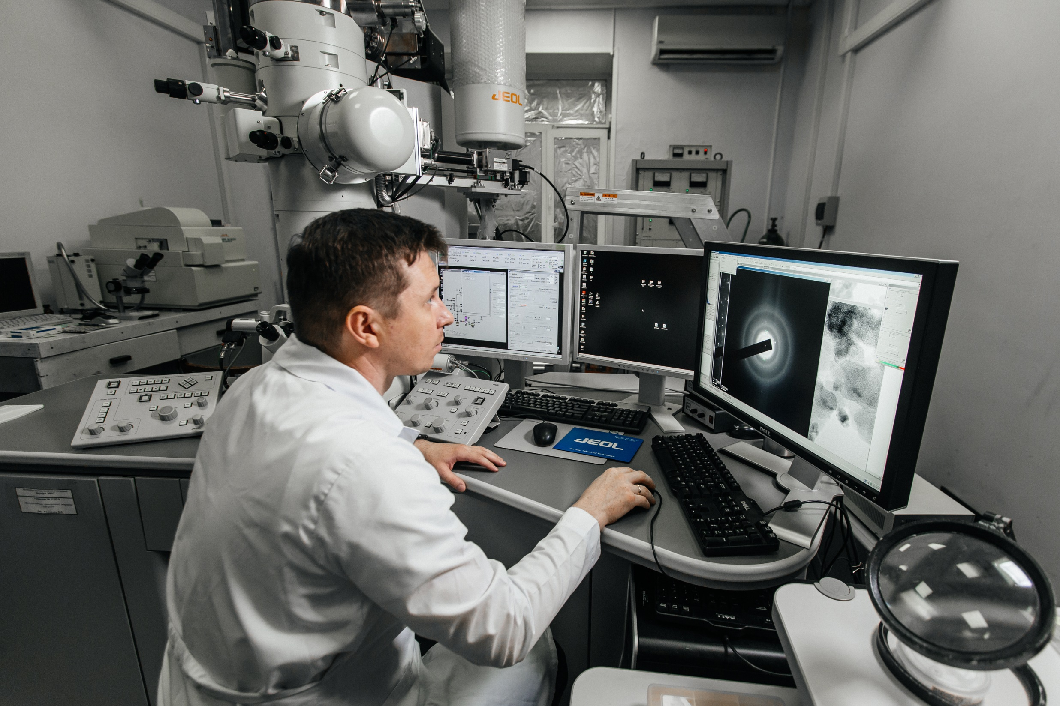
НАУКА
ПОДГОТОВКА КАДРОВ ВЫСШЕЙ КВАЛИФИКАЦИИ
838 аспирантов
251 прием 2023 г.
94 % с научным заделом
63
Научных специальности аспирантуры
32
Специальности подготовки докторантов
63
Защищено кандидатских диссертаций
3
Защищено докторских диссертаций
4
Защищено PhD

Slide 16
НАУКА
ПУБЛИКАЦИОННАЯ АКТИВНОСТЬ
РАЗРАБОТКИ И ТЕХНОЛОГИИ
1093 статьи Q1/Q2 в WoS и Scopus
800 договоров, контрактов и грантов
15,7 % статей ТПУ в топ-10 % самых цитируемых статей мира
1 813
млн руб. по х/д
462 млн руб. по грантам
181 сотрудник h > 10
23,2 млн руб., по зарубежным контрактам
Количество публикаций в научных изданиях I и II квартилей фракционным счетом в расчете на одного НПР, шт.
ОБЪЕМ ПРИВЛЕЧЕННЫХ СРЕДСТВ ПО ЗАКАЗАМ ИНДУСТРИАЛЬНЫХ ПАРТНЕРОВ (ПО ОТРАСЛЯМ ПРОМЫШЛЕННОСТИ), МЛН РУБ.
Web of Science Scopus

Slide 17
НАУКА
ТЕХНОЛОГИЧЕСКОЕ ПРЕДПРИНИМАТЕЛЬСТВО
ТОП 6
вузов в сфере технологического предпринимательства
По итогам международных, российских и региональных конкурсов научно-исследовательских и выпускных квалификационных работ студенты ТПУ ежегодно получают более 1000 грантов и стипендий.
2 акселерационные программы
23 победителя конкурса «Студенческий стартап»
Тренинги предпринимательских компетенций
Предпринимательская точка кипения
Стартап-студия
2 проекта — пилотируются у индустриального партнера
100 ВКР в форме стартапа
11 проектов в рамках Стартап-студии университетов Томска (15,6 млн руб.)
150 мероприятий в рамках Предпринимательской Точки кипения
3 Федеральных округа (тренинги предпринимательских компетенций ТПУ (StartTex: первый шаг в бизнес)
2 проекта в ТОП-5 проектов ранних стадий по версии Платформы университетского технологического предпринимательства

Slide 18
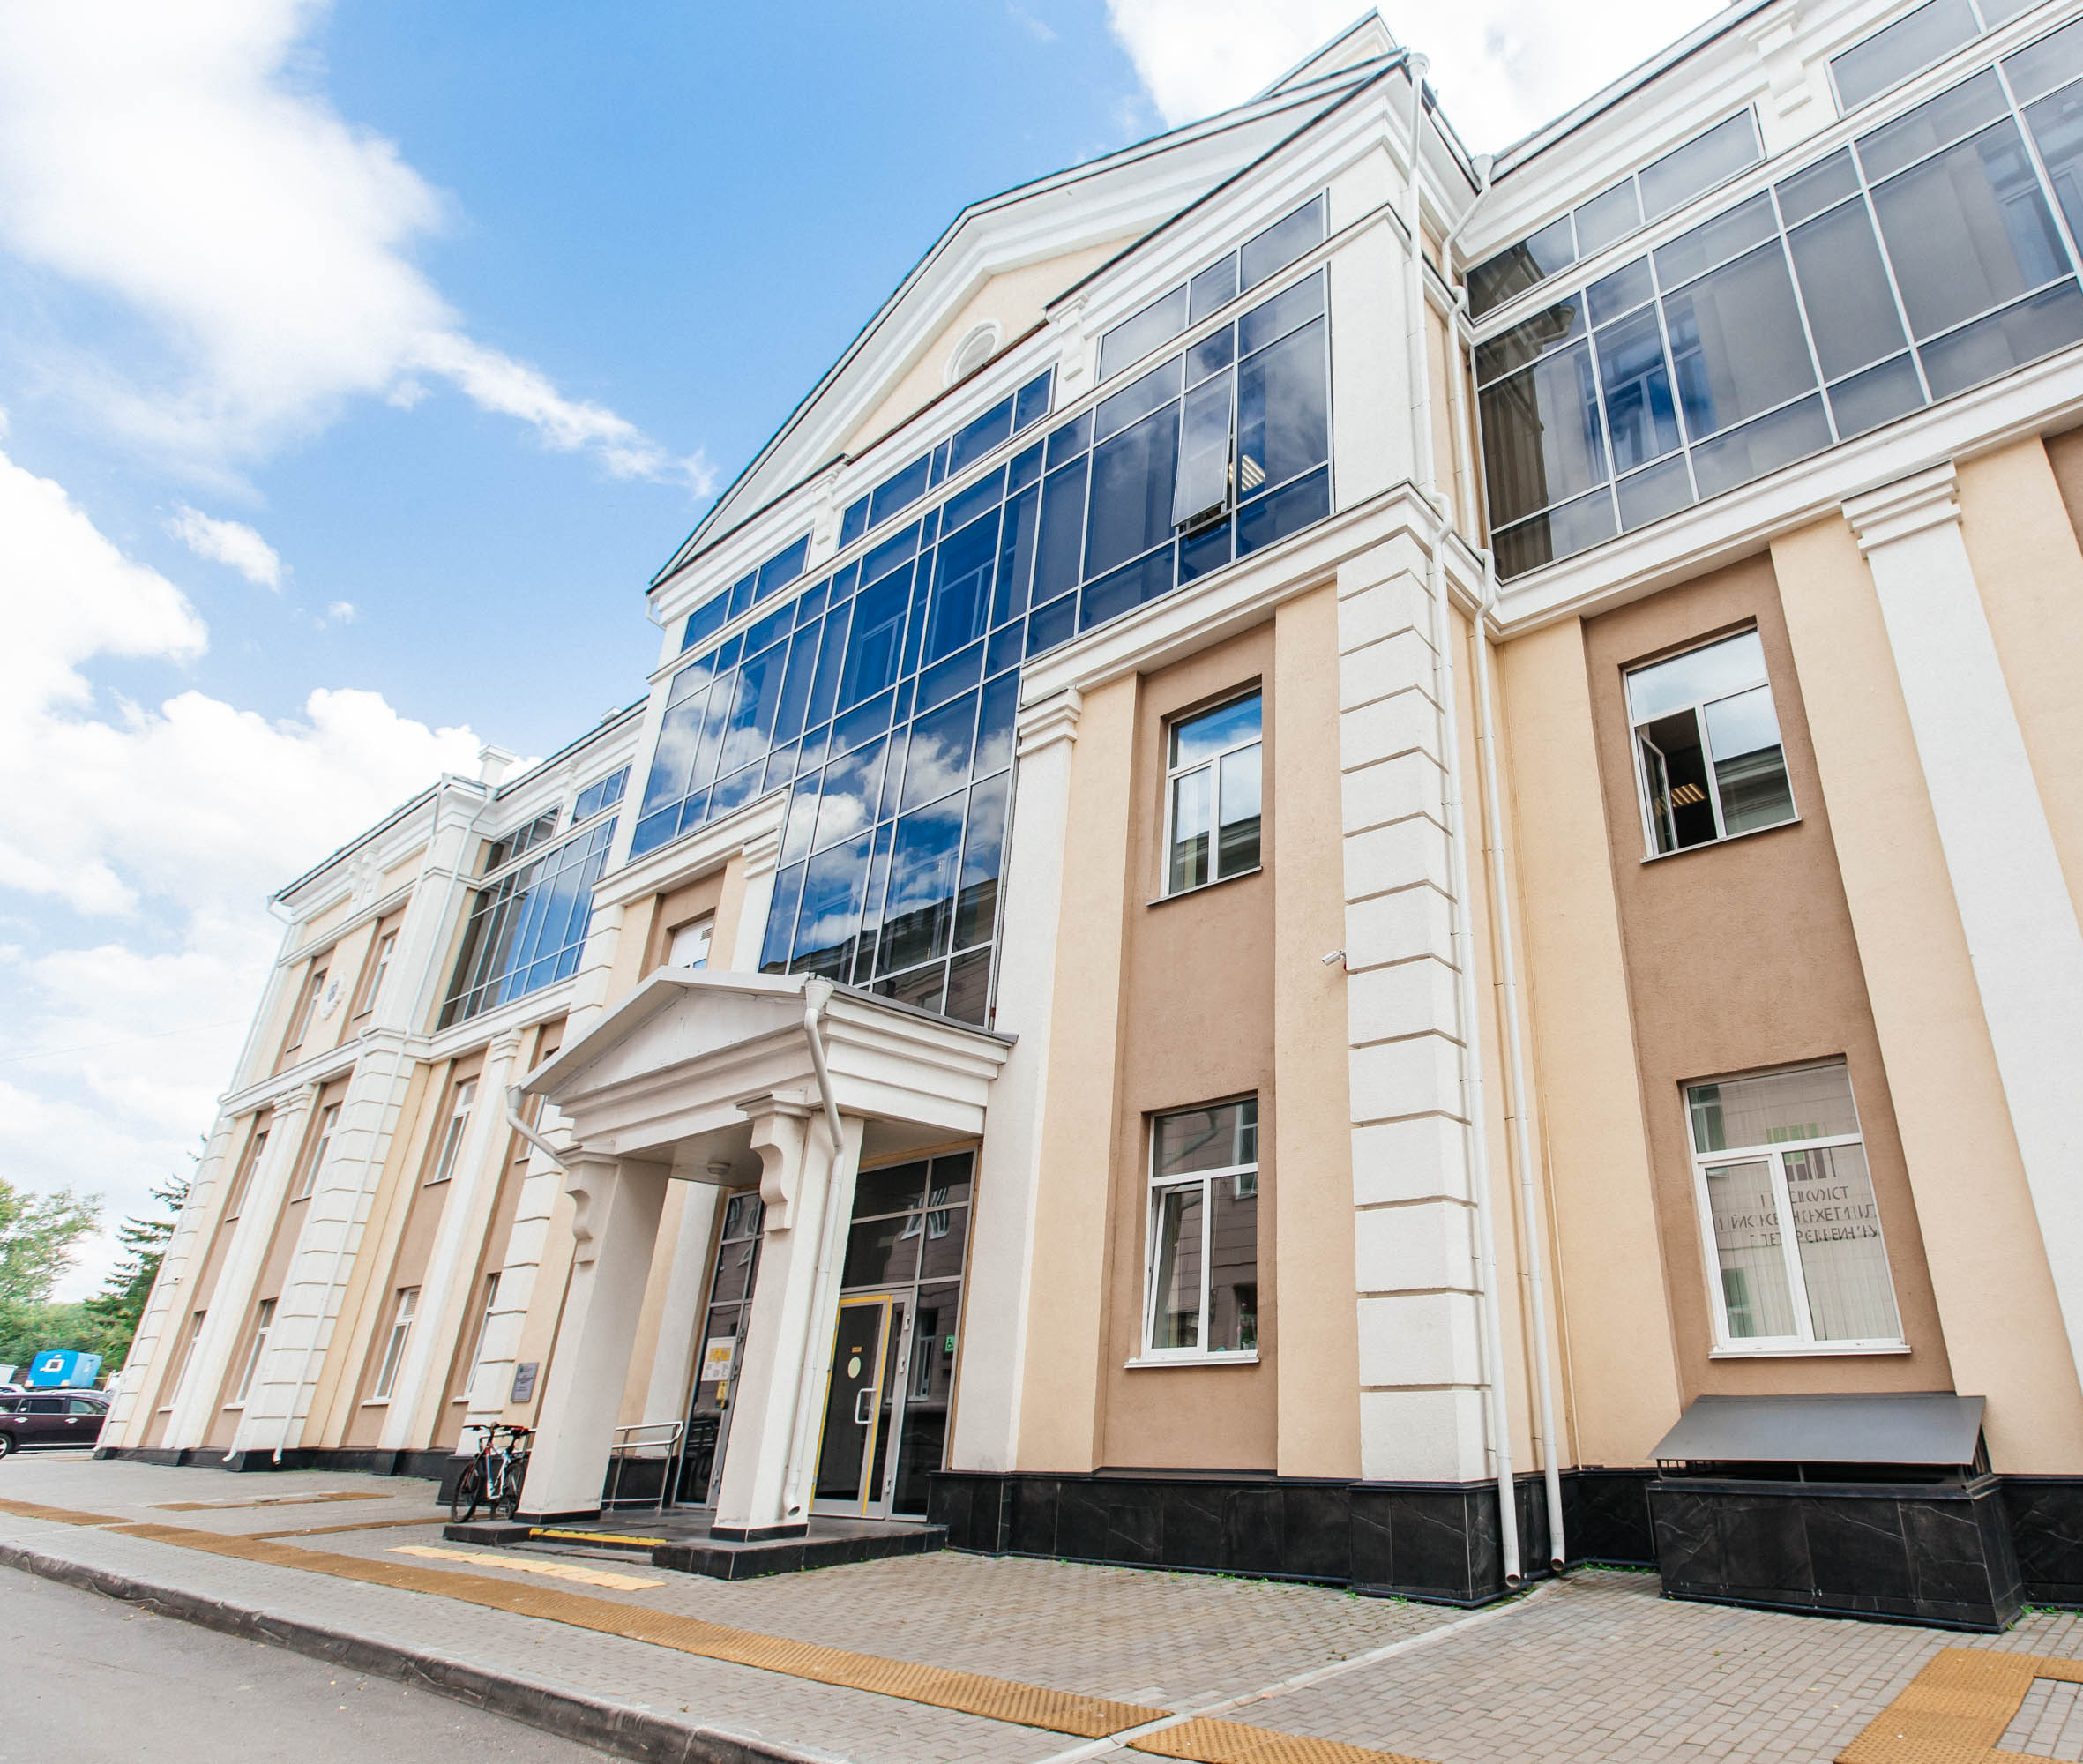
Инфраструктура

Slide 19
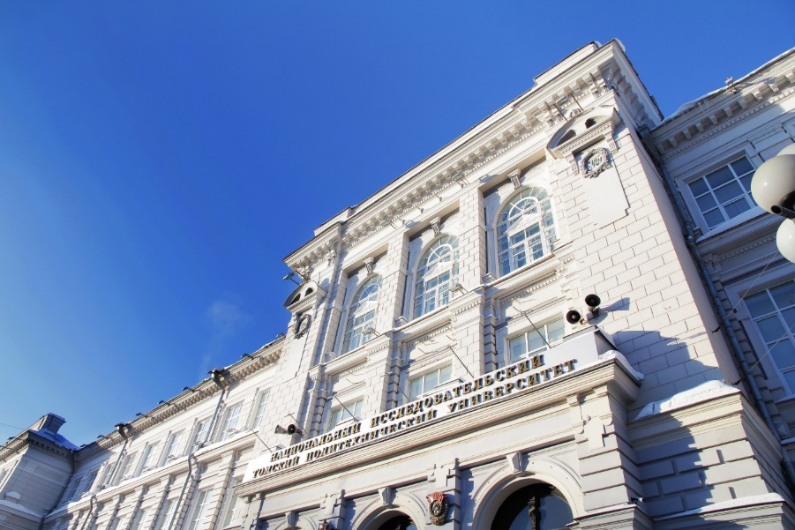
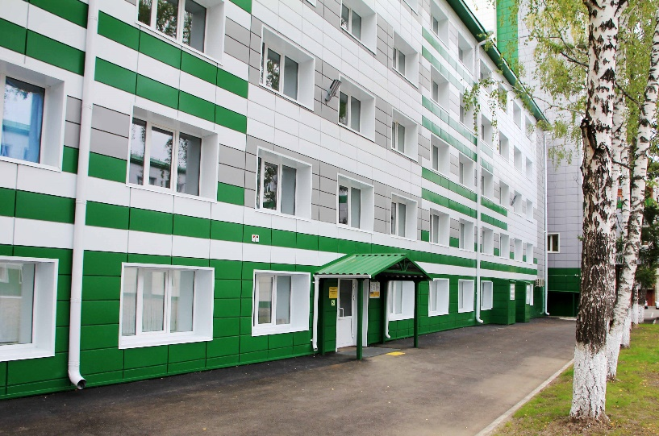
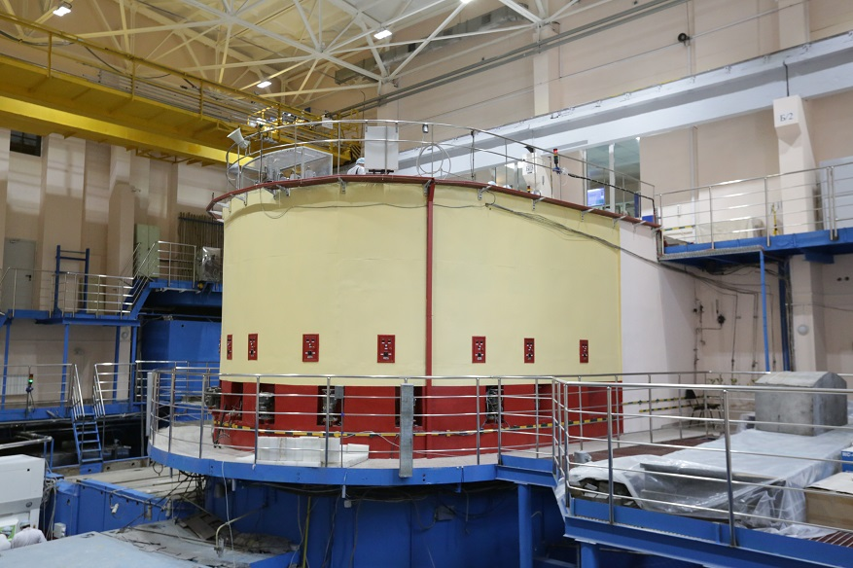
ИНФРАСТРУКТУРА
КАМПУС
КОРПУСА
Общежития
ОБЪЕКТЫ
Количество —
Общая площадь —
Памятники архитектуры —
34
16
Количество —
Общая площадь —
Количество мест —
Исследовательский реактор ИРТ-Т:
Количество зданий —
Общая площадь —
Геологический полигон в Хакассии
ДОЛ «Юность»
База отдыха «Политехник»
Спортивные сооружения —
152 тыс. м²
92 тыс. м²
8
12 тыс. м²
27
6125
14

Slide 20
СПАСИБО ЗА ВНИМАНИЕ!

